Slide 1
Protestantska etika i duh kapitalizma
Max Weber

Slide 2
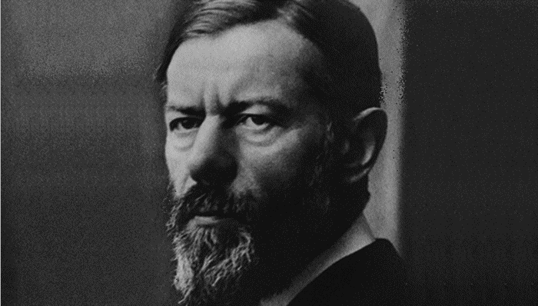
Max Weber (1864. – 1920.)
Otac pravnik, patrijarhalnih i nacionalističkih ideala
Majka ˝odana protestantkinja, duhovno osjetljiva, etički zabrinuta i aktivna te intelektualno znatiželjna˝
Svjedoči strukturalnim državnim promjenama (Pruska – Njemačko Carstvo – Weimarska Republika
1897. doživljava živčani slom te se 15 godina ne bavi znanstvenim radom
1905. objavljuje Protestantsku etiku i duh kapitalizma

Slide 3
Protestantska etika? Duh kapitalizma?

Slide 4
Zašto su poslovni vođe, vlasnici kapitala i uspješni radnici predominantno protestanti, a ne katolici?

Slide 5
Reformacija (16.st.)
Protestantizam
Aktivnost u životu i radu
Individualizacija vjere, eliminacija posredništva Crkve
Racionalizacija, eliminacija magije
Luterani:
Martin Luther – 95 teza (1517.g.)
Kritika prodaje indulgencija i papinske dominacije
Sola fide
Kalvinisti:
John Calvin
Radikalna transformacija
Predestinacija
Metodisti i prezbiterijanci
Metodičnost, planiranje i skromnost/umjerenost

Slide 6
Katolicizam
Bog imanentan i transcendentan
Dobra djela
Ispovijed u Crkvi
Negativna slika trgovanja/
rad kao kazna
Kalvinizam
Bog transcendetan
Predestinacija – Knjiga Života
Ispovijed direktno Bogu
Sanktifikacija rada i stjecanje
bogatstva

Slide 7
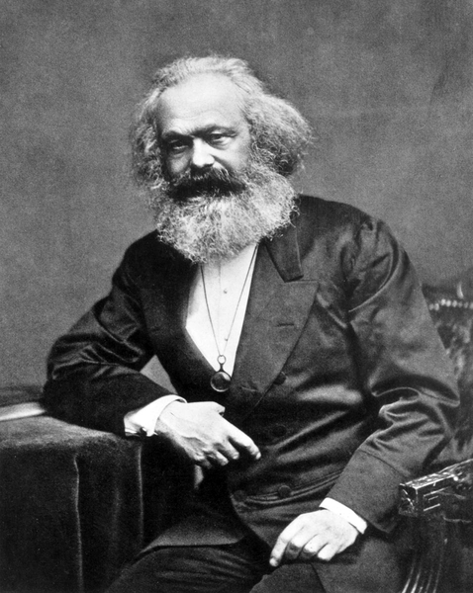

Slide 8
Weber i Marx
Važnost kulture uz materijalna sredstva produkcije u evoluciji društva
Distinkcija između klase i kulturalno određene društvene uloge (statusa)
Želja za statusom (dominacijom) kao centralna komponenta društva a ne samo preživljavanje i ekonomski interes (klasna borba)
Društvene ideje, vrjednote određuju važnost neke uloge, status (religija)

Slide 9
Tradicionalnost - Modernost
Promjena mentaliteta iz materijalne skromnosti u stjecanje bogatstva zbog predestinacije tj. „potrage za znakovima izabranosti”
Seljaci i obrtnici postaju radnici (feudalizam – kapitalizam)
Moderan kapitalist akumulira bogatstvo, ali ga ne rasipa nego ulaže
Nadzor i nove metode rada zbog povećanja ekonomičnosti

Slide 10
Duh kapitalizma
Transformacija tradicionalnog komunalnog pasivnog društva srednjeg vijeka u moderno individualističko i aktivno društvo kapitalizma
Protestantska etika
Ekonomska racionalizacija
Materijalna sredstva produkcije

Slide 11
